Slide 1
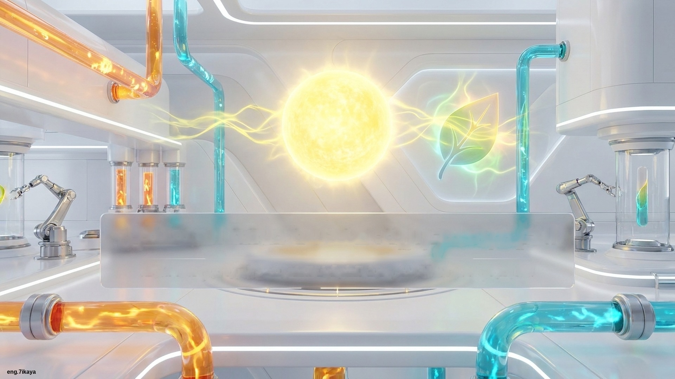
الكيمياء الحرارية: هندسة طاقة المستقبل
أهلًا بكم في مصنع الطاقة الذكي، حيث نتعلّم كيف نتحكّم بتدفّق الحرارة لنبني عالمًا مشرقًا.

Slide 2
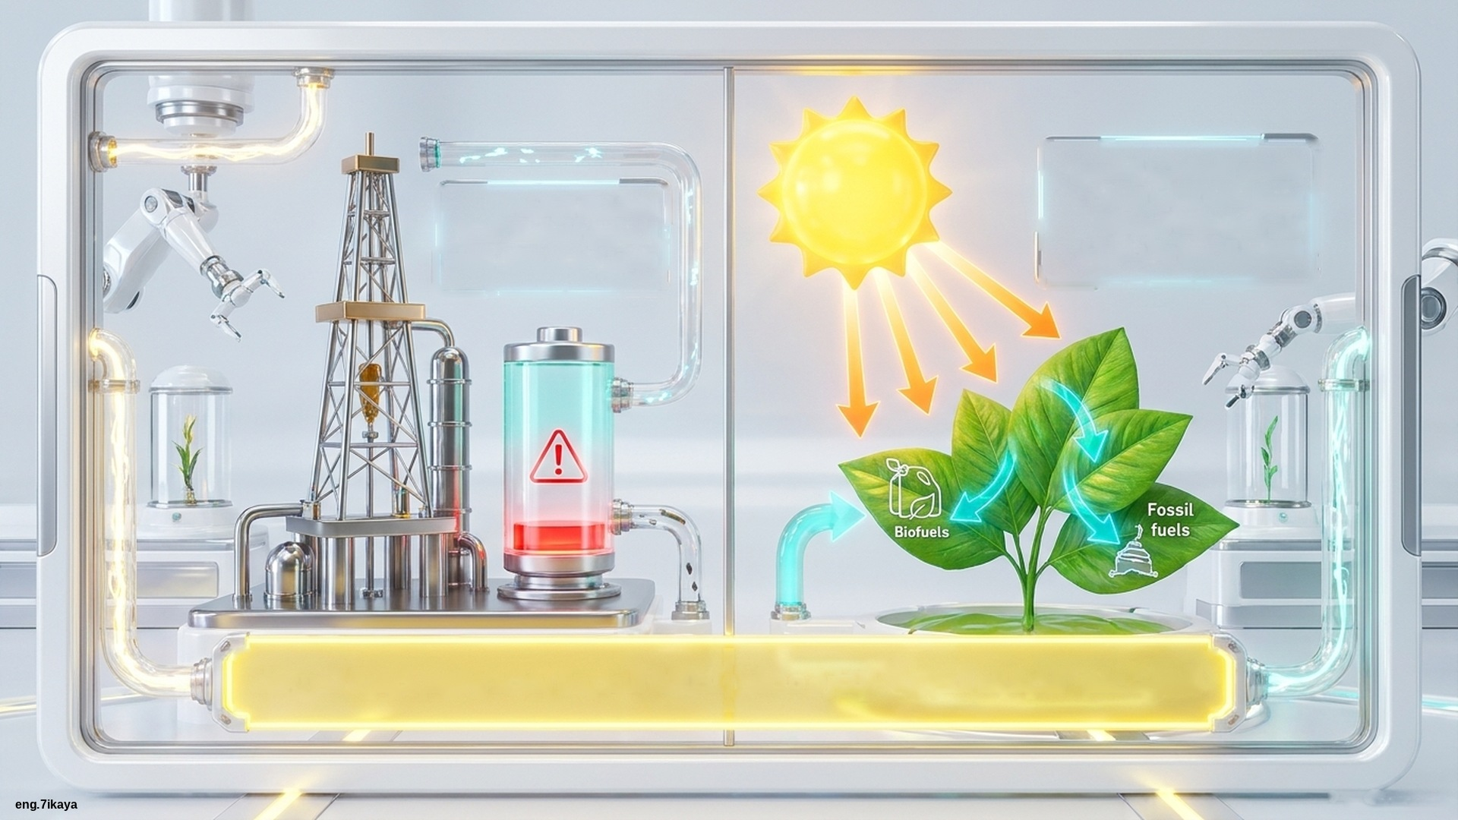
المصدر المطلق: الشمس
تمنحنا طاقة تخزّنها النباتات على شكل طاقة كيميائية (الوقود الحيوي والأحفوري).
المشكلة: الوقود الأحفوري
(فحم، غاز، نفط) مخزون محدود وقابل للنفاد.
الحل: علم «الكيمياء الحرارية» لإدارة مصادر الطاقة بذكاء وفهم كيفية تحريرها.

Slide 3
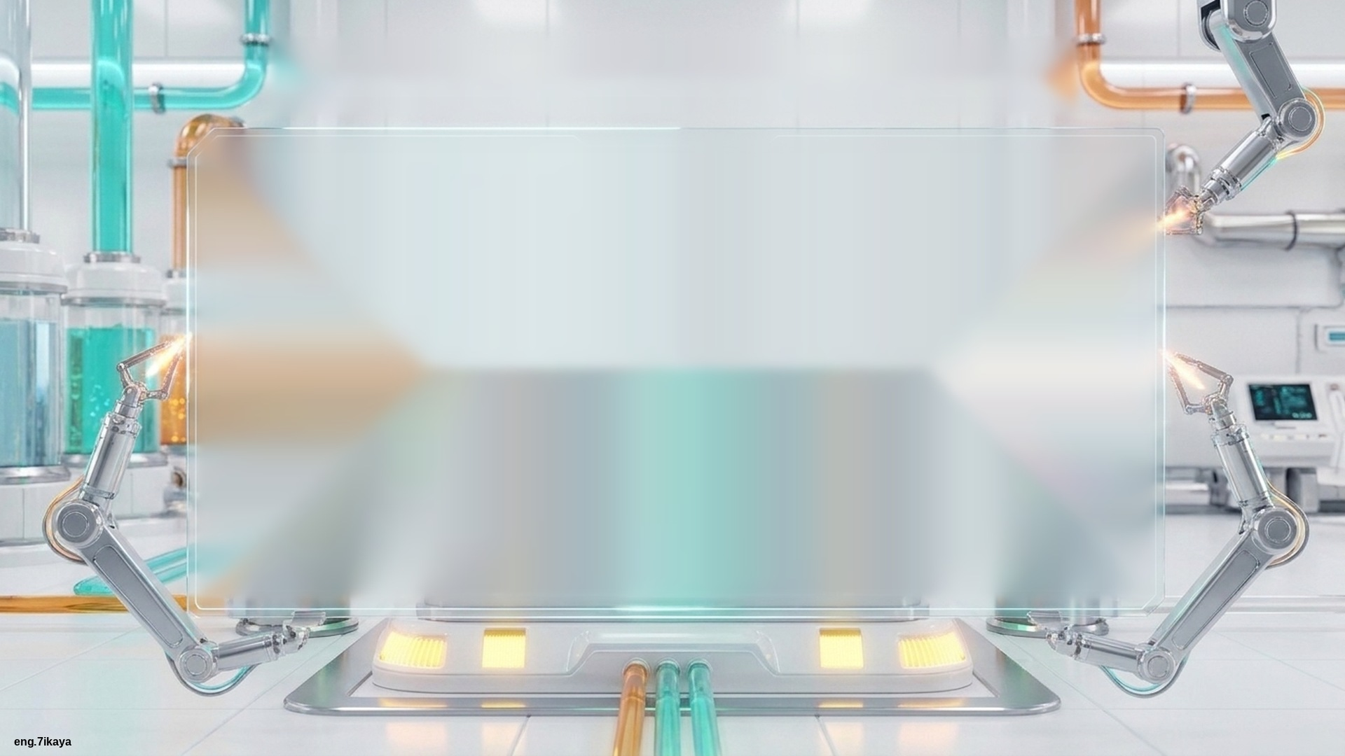
الأهداف العامة للدرس 1-1: التغيّرات الحرارية
1. يطبّق قانون «هس» للجمع الحراري لإيجاد التغيّرات الحرارية للعمليات الكيميائية والفيزيائية.
2. يحسب التغيّرات الحرارية باستخدام الحرارات القياسية للتكوين.

Slide 4
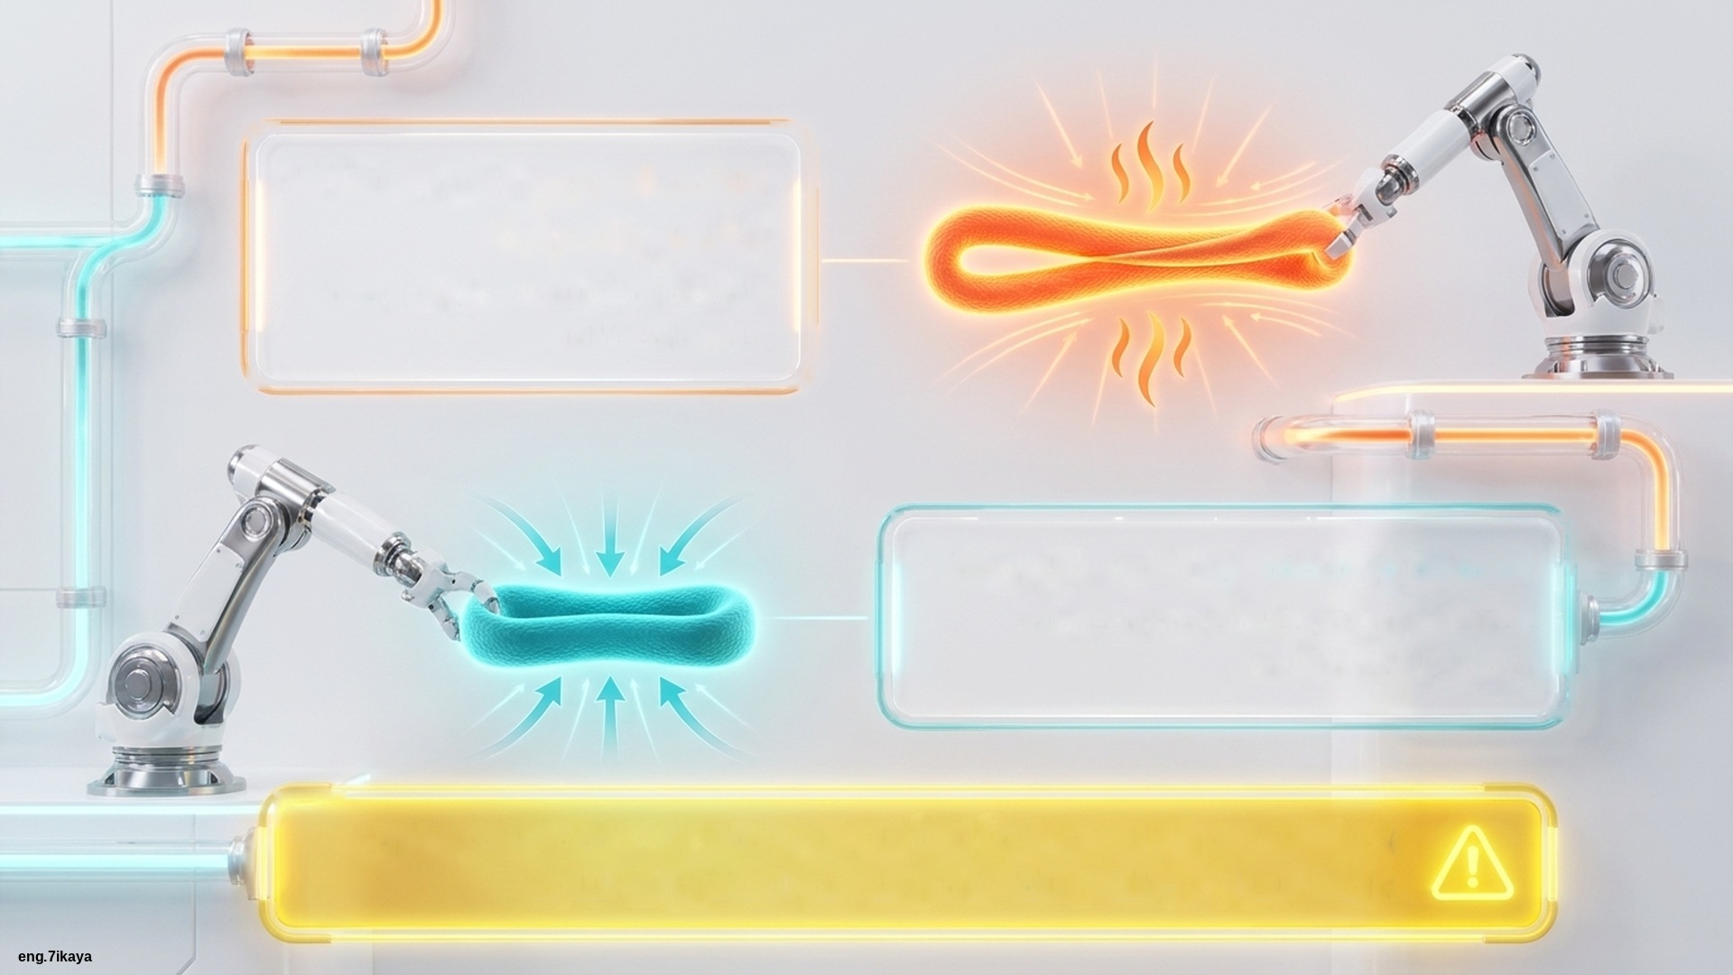
الشدّ السريع (بذل شغل):
نشعر بالحرارة!
الطاقة الكامنة تتحوّل إلى طاقة حرارية منطلقة.
العودة والانكماش: نشعر بالبرودة!
المطاط يمتصّ طاقة من محيطه ليعود لشكله الأصلي.
اكتشاف: الحرارة «طاقة متدفّقة» بسبب فرق درجات الحرارة، وتنتقل تلقائيًا من الجسم الساخن إلى البارد.

Slide 5
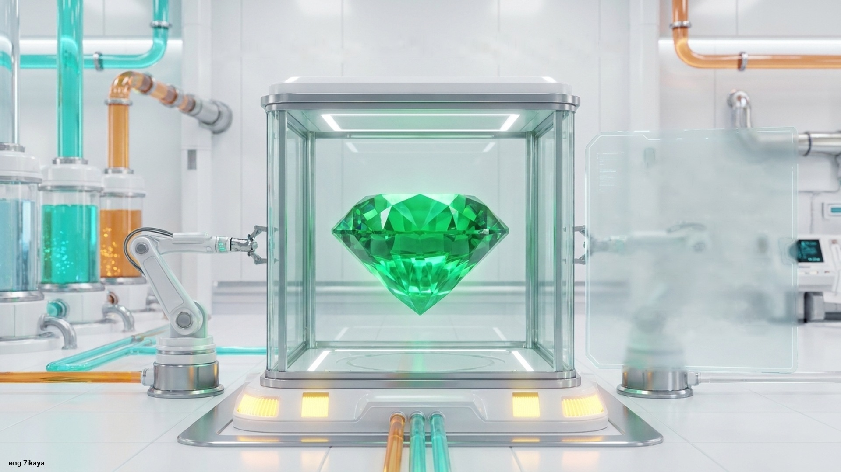
لغز حجر الزمرّد: التحدي الهندسي
الزمرّد حجر كريم جميل يتكوّن من الكروم والألمنيوم والسيليكون والأكسجين والبريليوم.
المشكلة: لا يمكننا تفكيكه لقياس طاقة تكوينه دون تدميره، وهذه طريقة غير محبّذة.
السؤال: هل هناك طريقة لتعيين حرارة التفاعل بدون القيام بتفاعل حقيقي؟

Slide 6
الكيمياء الحرارية Thermochemistry
تُعتبَر الكيمياء الحرارية من أهمّ فروع الكيمياء الفيزيائية، فهي تهتمّ بدراسة التغيّرات الحرارية التي ترافق التفاعلات الكيميائية.
تهدف إلى تقدير كمّيات الطاقة المتبادلة (طاردة أو ماصّة) خلال التفاعل، وإيجاد طرائق مناسبة لحساب كمّيات الطاقة أو الحرارة من دون اللجوء إلى تجارب عملية أو مخبرية.
لفهم التغيّرات الحرارية نحتاج إلى مصطلحات مثل: النظام والمحيط والحرارة.

Slide 7
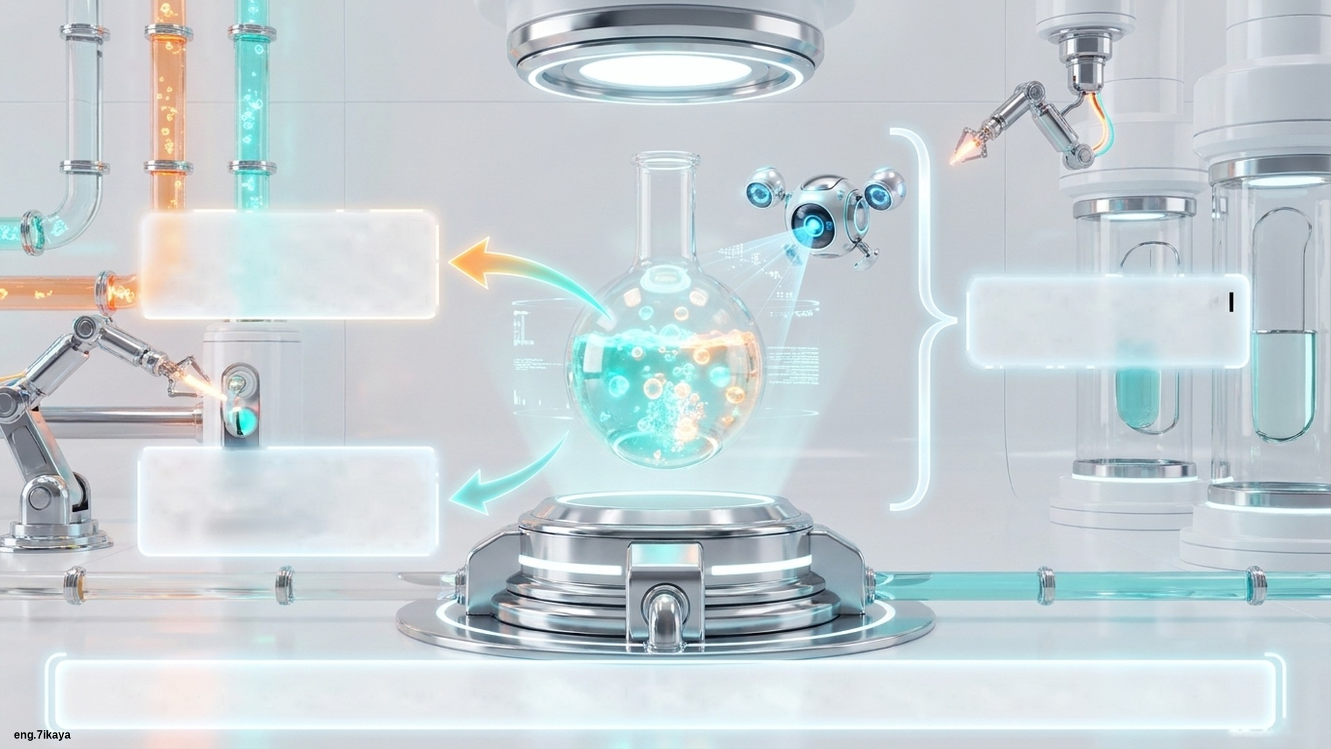
النظام (System):
جزء معيّن من المحيط الفيزيائي الذي هو موضوع الدراسة.
الفضاء الكلّي (الكون):
النظام + المحيط.
المحيط (Surroundings):
كلّ ما تبقّى من الفضاء الذي يحيط بالنظام.
الحرارة (Heat): هي الطاقة التي تتدفّق داخل النظام أو خارجه بسبب اختلاف درجة الحرارة بينهما.

Slide 8
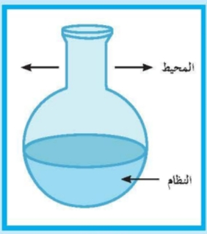
النظام في المختبر
يتمّ اختيار حجم مناسب للنظام للتمكّن من التعامل معه بسهولة في المختبر؛ فيمكن أن يتواجد في أنبوب اختبار أو دورق أو وعاء (شكل 49).
يمكن أن يكون النظام مادّة نقية أو خليطًا، في الحالة الصلبة أو السائلة أو الغازية.
في التفاعل الكيميائي يتألّف النظام من الموادّ المتفاعلة ونواتج التفاعل، ويكون المحيط أيّ شيء آخر يحيط بالنظام.
شكل (49)

Slide 9
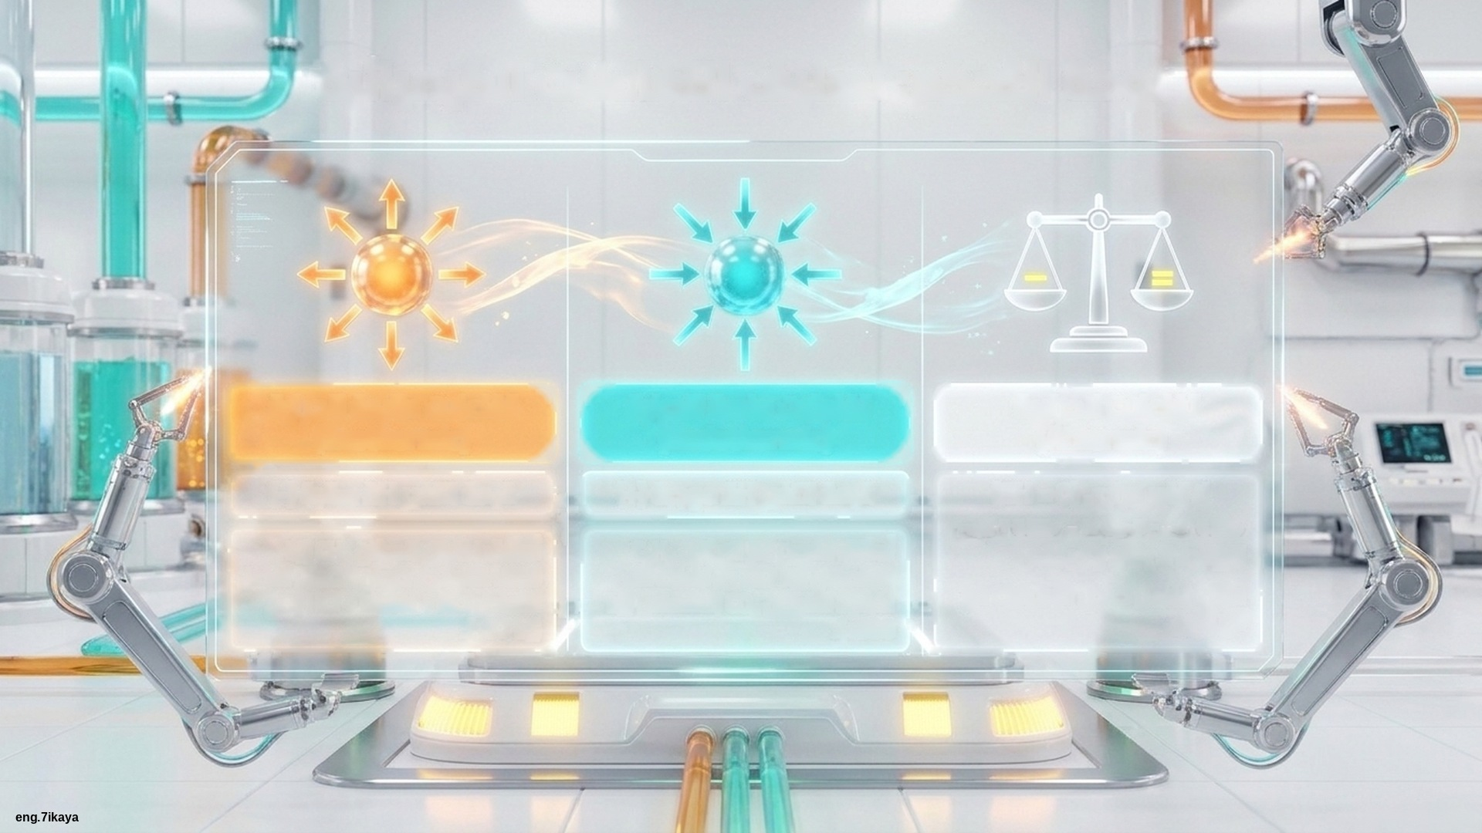
لوحة التحكم: تصنيف التفاعلات الكيميائية
تفاعلات طاردة للحرارة
Exothermic
تفاعلات ماصّة للحرارة
Endothermic
تفاعلات لاحرارية
Athermic
قيمة ΔH سالبة (−)
قيمة ΔH موجبة (+)
لا تغيّر حراري (ΔH = 0)
مثال: احتراق الميثان CH₄
مثال: تكوين غاز الإيثاين C₂H₂، وتفكّك CO₂
مثال: تفاعل حمض الأستيك مع الإيثانول

Slide 10
التفاعلات الكيميائية الطاردة للحرارة Exothermic
عندما يذوب هيدروكسيد الصوديوم في الماء، تنتج طاقة حرارية يمتصّها المحيط خارج النظام. يُسمّى هذا التفاعل تفاعلًا طاردًا للحرارة (Exothermic Reaction).
أمثلة:
CH_{4(g)} + 2O_{2(g)} → CO_{2(g)} + 2H₂O_{(l)} + 890 kJ
HCl_{(aq)} + NaOH_{(aq)} → NaCl_{(aq)} + H₂O_{(l)} + 57 kJ

Slide 11
التفاعلات الكيميائية الماصّة للحرارة Endothermic
يتفاعل الكربون والهيدروجين في الظروف القياسية لتكوين غاز الإيثاين، ويمتصّ النظام الحرارة من محيطه:
2C_{(s)} + H_{2(g)} + 227 kJ → C₂H_{2(g)}
يُسمّى هذا التفاعل تفاعلًا ماصًّا للحرارة (Endothermic Reaction).
مثال آخر:
CO_{2(g)} + 395 kJ → C_{(s, graphite)} + O_{2(g)}

Slide 12
التفاعلات الكيميائية اللاحرارية Athermic
عندما يتفاعل حمض الأستيك مع الإيثانول، ينتج الإستر مع الماء. تتعادل كمّية الحرارة اللازمة لتفكيك الروابط في جزيئات المتفاعلات مع كمّية الحرارة اللازمة لتكوين الروابط في جزيئات النواتج، فتكون ΔH = 0 للتفاعل. يُسمّى هذا التفاعل تفاعلًا لاحراريًا (Athermic Reaction).
CH₃COOH_{(l)} + C₂H₅OH_{(l)} ⇌ CH₃COOC₂H_{5(l)} + H₂O_{(l)}
ΔH = 0

Slide 13
جدول (9): أنواع التفاعلات الكيميائية تبعًا للتغيّرات الحرارية
اتجاه تدفّق الحرارة
قيمة التغيّر الحراري
نوع التفاعل
يطرد النظام الحرارة إلى محيطه
قيمة سالبة
التفاعلات الكيميائية الطاردة للحرارة
يمتصّ النظام الحرارة من محيطه
قيمة موجبة
التفاعلات الكيميائية الماصّة للحرارة
لا يطرد ولا يمتصّ الحرارة
لا تغيّر حراري
التفاعلات الكيميائية اللاحرارية

Slide 14
تطبيقات
اكتب بين القوسين الاسم أو المصطلح العلمي الذي تدلّ عليه كلّ من العبارات التالية:
التفاعلات الكيميائية التي يكون التغيّر في الإنثالبي لها يساوي صفرًا (ΔH = 0).
(تفاعلات لاحرارية)
التفاعلات الكيميائية التي يكون التغيّر في الإنثالبي لها إشارة موجبة.
(تفاعلات ماصّة للحرارة)
التفاعلات الكيميائية التي يكون التغيّر في الإنثالبي لها إشارة سالبة.
(تفاعلات طاردة للحرارة)

Slide 15
تطبيقات
اكتب كلمة (صحيحة) أو كلمة (خطأ) لكلّ عبارة من العبارات التالية:
طبقًا لعلم الكيمياء الحرارية فإنّ الفضاء والمحيط يشكّلان النظام.
(خطأ)
طبقًا للتفاعل التالي:
HCl_{(aq)} + NaOH_{(aq)} → NaCl_{(aq)} + H₂O_{(l)} + 57.7 kJ
فإنّ التغيّر في المحتوى الحراري له يأخذ إشارة موجبة.
(خطأ)

Slide 16
تطبيقات
املأ الفراغات في الجمل والعبارات التالية بما يناسبها علميًا:
عندما تتعادل كمّية الحرارة اللازمة لتفكيك الروابط في جزيئات المتفاعلات مع كمّية الحرارة المصاحبة لتكوين الروابط في جزيئات النواتج، يُسمّى هذا التفاعل تفاعلًا ..........
لاحراريًا
طبقًا للمعادلة الكيميائية الحرارية التالية:
I_{2(s)} + H_{2(g)} + 51.8 kJ → 2HI_{(g)}
فإنّ التفاعل من النوع .......... للحرارة.
الماصّ

Slide 17
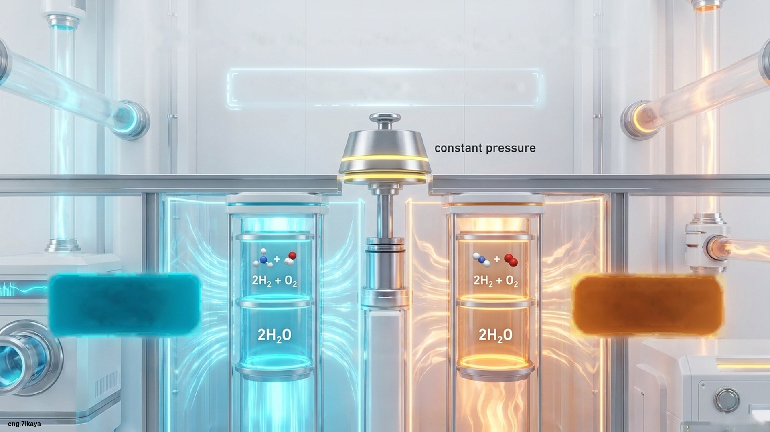
المحتوى الحراري: التغيّر في الإنثالبي (ΔH)
ΔH = (إنثالبي النواتج) − (إنثالبي المتفاعلات)
التفاعل الماصّ للحرارة يرفع طاقة النواتج.
ΔH = +483.6 kJ
التفاعل الطارد للحرارة يخفض طاقة النواتج ليستقرّ النظام.
ΔH = −483.6 kJ

Slide 18
حرارة التفاعل تحت ضغط ثابت: التغيّر في الإنثالبي ΔH
تتمّ التفاعلات الكيميائية عادة في أوعية مفتوحة تحت ضغط ثابت يساوي تقريبًا الضغط الجوي، وتتمثّل حرارة التفاعل تحت هذه الظروف بـ ΔH.
يرمز الحرف H إلى المحتوى الحراري لنظام ما تحت ضغط ثابت؛ لا يمكن قياس H، لكن يمكن قياس التغيّر فيه ΔH.
يساوي ΔH كمّية الحرارة الممتصّة أو المنطلقة خلال تفاعل كيميائي تحت ضغط ثابت:
2H_{2(g)} + O_{2(g)} → 2H₂O_{(g)} ΔH = −483.6 kJ
2H₂O_{(g)} → 2H_{2(g)} + O_{2(g)} ΔH = +483.6 kJ

Slide 19
كيف يتمّ حساب ΔH لتفاعل ما؟
التغيّر في الإنثالبي لتفاعل ما = التغيّر في الإنثالبي للمواد الناتجة − التغيّر في الإنثالبي للمواد المتفاعلة
ΔH_{r} = ΔH_{(Products)} − ΔH_{(Reactants)}
التغيّر في الإنثالبي
نوع التفاعل
ΔH_{r} > 0
ماصّ للحرارة
ΔH_{r} < 0
طارد للحرارة
ΔH_{r} = 0
لاحراري
جدول (10): التغيّر في الإنثالبي بحسب نوع التفاعل

Slide 20
حرارة التفاعل Heat of Reaction
حرارة التفاعل هي كمّية الحرارة التي تنطلق أو تُمتصّ عندما يتفاعل عدد من المولات للموادّ المتفاعلة بعضها مع بعض خلال تفاعل كيميائي لتكوّن موادّ ناتجة.
وهي محصّلة تغيّرات الطاقة الناتجة عن تحطّم الروابط في الموادّ المتفاعلة وتكوين روابط جديدة في الموادّ الناتجة.
ΔH_{(Reaction)} = ΔH_{(Products)} − ΔH_{(Reactants)}

Slide 21
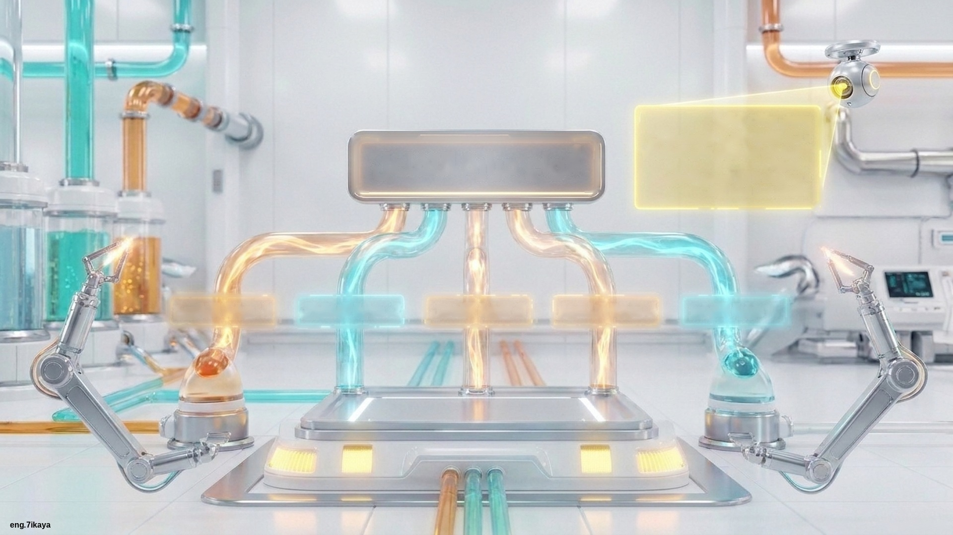
وميض بيانات إثرائي:
إنثالبي Enthalpy كلمة يونانية تعني «الحرارة من الداخل».
أنواع حرارة
التفاعل
5. حرارة
التبخير
4. حرارة
الانصهار
3. حرارة
التعادل
2. حرارة
الاحتراق
1. حرارة
التكوين

Slide 22
أنواع حرارة التفاعل وأهمّها
Heat of Reaction
نوع حرارة التفاعل
Heat of Formation
حرارة التكوين
Heat of Combustion
حرارة الاحتراق
Heat of Neutralisation
حرارة التعادل
Heat of Fusion
حرارة الانصهار
Heat of Vapourisation
حرارة التبخير
يرمز الحرف اليوناني Δ إلى «التغيّر في» ويُقرأ (دلتا)، ويرمز H إلى المحتوى الحراري تحت ضغط ثابت.

Slide 23
تطبيقات
اكتب كلمة (صحيحة) أو كلمة (خطأ) لكلّ عبارة من العبارات التالية:
التفاعلات الطاردة للحرارة يكون فيها ΔH للمواد الناتجة أكبر من ΔH للمواد المتفاعلة.
(خطأ)
التفاعلات اللاحرارية يكون فيها ΔH للمواد الناتجة تساوي ΔH للمواد المتفاعلة.
(صحيحة)
التفاعلات الماصّة للحرارة يكون لقيمة ΔH إشارة موجبة.
(صحيحة)

Slide 24
تطبيقات
اكتب كلمة (صحيحة) أو كلمة (خطأ) لكلّ عبارة من العبارات التالية:
إذا كانت لقيمة ΔH إشارة موجبة، فإنّ مجموع المحتويات الحرارية للمواد الناتجة أقلّ من مجموع المحتويات الحرارية للمواد المتفاعلة.
(خطأ)
طبقًا للتفاعل التالي:
2CO_{(g)} + O_{2(g)} → 2CO_{2(g)} + 568 kJ
فإنّ المحتوى الحراري لغاز CO أكبر من المحتوى الحراري لغاز CO₂.
(صحيحة)

Slide 25
تطبيقات
اكتب كلمة (صحيحة) أو كلمة (خطأ) لكلّ عبارة من العبارات التالية:
طبقًا للتفاعل التالي:
N_{2(g)} + O_{2(g)} → 2NO_{(g)} ΔH = +180 kJ
فإنّ المحتوى الحراري لغاز NO أكبر من مجموع المحتويات الحرارية لغازي N₂ و O₂.
(صحيحة)

Slide 26
تطبيقات
اختر الإجابة الصحيحة لكلّ ممّا يلي:
إذا كانت ΔH لتفاعل ما لها إشارة موجبة، فإنّ التفاعل يُسمّى:
لاحراري – ماصّ للحرارة – لا يتبادل الحرارة مع المحيط – طارد للحرارة
الإجابة: ماصّ للحرارة
إحدى العبارات التالية صحيحة بالنسبة للتفاعل التالي:
N_{2(g)} + 2O_{2(g)} + 68 kJ → 2NO_{2(g)}
تفاعل ماصّ للحرارة – تفاعل طارد للحرارة
المحتوى الحراري للمتفاعلات أكبر من المحتوى الحراري للنواتج
المحتوى الحراري للمتفاعلات يساوي المحتوى الحراري للنواتج
الإجابة: تفاعل ماصّ للحرارة

Slide 27
تطبيقات
اختر الإجابة الصحيحة لكلّ ممّا يلي:
طبقًا للمعادلة الحرارية التالية:
C_{(graphite)} + O_{2(g)} → CO_{2(g)} ΔH = −394 kJ
فإنّ قيمة ΔH بالكيلوجول للتفاعل التالي تساوي:
CO_{2(g)} → C_{(graphite)} + O_{2(g)}
−788 −394 +394 +788
الإجابة: ΔH = +394 kJ

Slide 28
تطبيقات
اختر الإجابة الصحيحة لكلّ ممّا يلي:
طبقًا للمعادلة الحرارية التالية:
N_{2(g)} + 3H_{2(g)} → 2NH_{3(g)} ΔH = −92 kJ
فإنّ كمّية الحرارة المنطلقة عند تكوّن مولين من الأمونيا تساوي:
−92 −46 +46 +92
الإجابة: ΔH = −92 kJ

Slide 29
تطبيقات
املأ الفراغات في الجمل والعبارات التالية بما يناسبها علميًا:
إذا كانت قيمة ΔH للمتفاعلات أكبر من ΔH للنواتج في تفاعل ما، فإنّ قيمة ΔH لهذا التفاعل لها إشارة .......... ويكون هذا التفاعل من النوع .......... للحرارة.
سالبة – الطارد
التفاعلات الكيميائية الطاردة للحرارة يكون فيها التغيّر في الإنثالبي للمواد المتفاعلة .......... التغيّر في الإنثالبي للمواد الناتجة.
أكبر من
التفاعلات الكيميائية الماصّة للحرارة يكون فيها التغيّر في الإنثالبي ذا قيمة ..........
موجبة

Slide 30
تطبيقات
املأ الفراغات في الجمل والعبارات التالية بما يناسبها علميًا:
طبقًا للتفاعلين التاليين:
H_{2(g)} + ½O_{2(g)} → H₂O_{(l)} ΔH = −286 kJ/mol
H_{2(g)} + ½O_{2(g)} → H₂O_{(g)} ΔH = −242 kJ/mol
فإنّ المحتوى الحراري لبخار الماء .......... المحتوى الحراري للماء السائل في الظروف القياسية.
أكبر من
حسب المعادلة الحرارية التالية:
CH₃OH_{(l)} → CH₃OH_{(g)} ΔH = +37 kJ/mol
فإنّ التغيّر في الإنثالبي لبخار الميثانول .......... التغيّر في الإنثالبي للميثانول السائل.
أكبر من

Slide 31
تطبيقات
ماذا تتوقّع أن يحدث في كلّ من الحالات التالية:
1. لنوع التفاعل الكيميائي من حيث التغيّر الحراري إذا كان ΔH للنواتج أكبر من ΔH للمتفاعلات.
الحدث: يكون التفاعل ماصًّا للحرارة.
التفسير: لأنّ قيمة التغيّر في الإنثالبي للمتفاعلات أقلّ من قيمة التغيّر في الإنثالبي للنواتج.
2. لنوع التفاعل الكيميائي من حيث التغيّر الحراري إذا كانت ΔH للتفاعل لها إشارة سالبة.
الحدث: يكون التفاعل طاردًا للحرارة.
التفسير: لأنّ قيمة التغيّر في الإنثالبي للمتفاعلات أكبر من قيمة التغيّر في الإنثالبي للنواتج.

Slide 32
تطبيقات
ماذا تتوقّع أن يحدث في كلّ من الحالات التالية:
3. لنوع التفاعل الكيميائي من حيث التغيّر الحراري إذا كانت قيمة التغيّر في الإنثالبي مساوية للصفر.
الحدث: يكون التفاعل لاحراريًا.
التفسير: لأنّ قيمة التغيّر في الإنثالبي للمتفاعلات تساوي قيمة التغيّر في الإنثالبي للنواتج.

Slide 33
تطبيقات
قارن بين كلّ ممّا يلي حسب الجدول:
وجه المقارنة | C₂H_{6(g)} + 86 kJ → 2C_{(s)} + 3H_{2(g)} | C_{(s)} + O_{2(g)} → CO_{2(g)} + 393.5 kJ
نوع التفاعل | ماصّ للحرارة | طارد للحرارة
إشارة ΔH | موجبة | سالبة

Slide 34
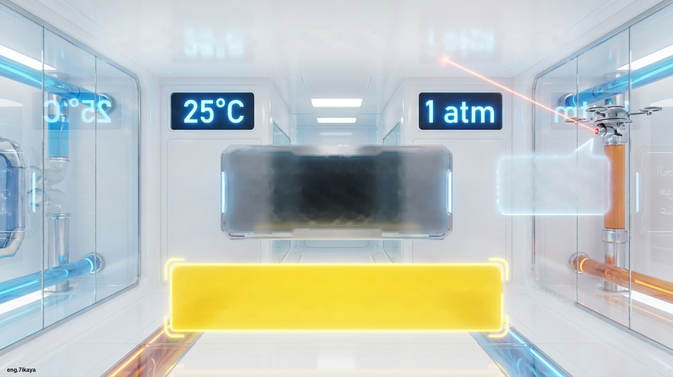
التوحيد القياسي: حرارة التكوين القياسية
الحرارة المنطلقة أو الممتصّة لتكوين مول واحد من المركّب انطلاقًا من عناصره الأوّلية في حالتها القياسية.
رمز الدائرة الصغيرة (°) يعني أنّ التفاعل تمّ في الظروف القياسية.
القاعدة الذهبية: حرارة تكوين العناصر الحرّة الثابتة تساوي صفرًا.
أمثلة: الأكسجين O₂ والهيدروجين H₂ والجرافيت C (نقطة الأساس).

Slide 35
الظروف القياسية وشروط حرارة التكوين القياسية
T = 25 °C = 298 K P = 1 atm = 101.3 kPa
(استُبدل في التعريف الأخير للحالة القياسية P = 1 atm بـ P = 1 bar = 10⁵ Pa)
يُشترط لحرارة التكوين القياسية أن:
تُحتسب لكلّ مول من المركّب الناتج من اتحاد عناصره الأوّلية في حالته القياسية.
تُعتبر مساوية للمحتوى الحراري للمركّب في الظروف القياسية.
تُعتبر مساوية لصفر في الحالة العنصرية.

Slide 36
عناصر حرارة تكوينها القياسية تساوي صفرًا
H_{2(g)} N_{2(g)} F_{2(g)} Cl_{2(g)} Br_{2(l)} I_{2(s)} C_{(graphite)}
ΔH°_{f} = 0
انتبه: الألماس ليس الحالة القياسية للكربون، لذلك قيمته ليست صفرًا:
C_{(diamond)}: ΔH°_{f} = +1.90 kJ/mol
حرارة التفاعل القياسية = حرارات التكوين القياسية للنواتج − حرارات التكوين القياسية للموادّ المتفاعلة:
ΔH°_{(reaction)} = ΔH°_{(Products)} − ΔH°_{(Reactants)}

Slide 37
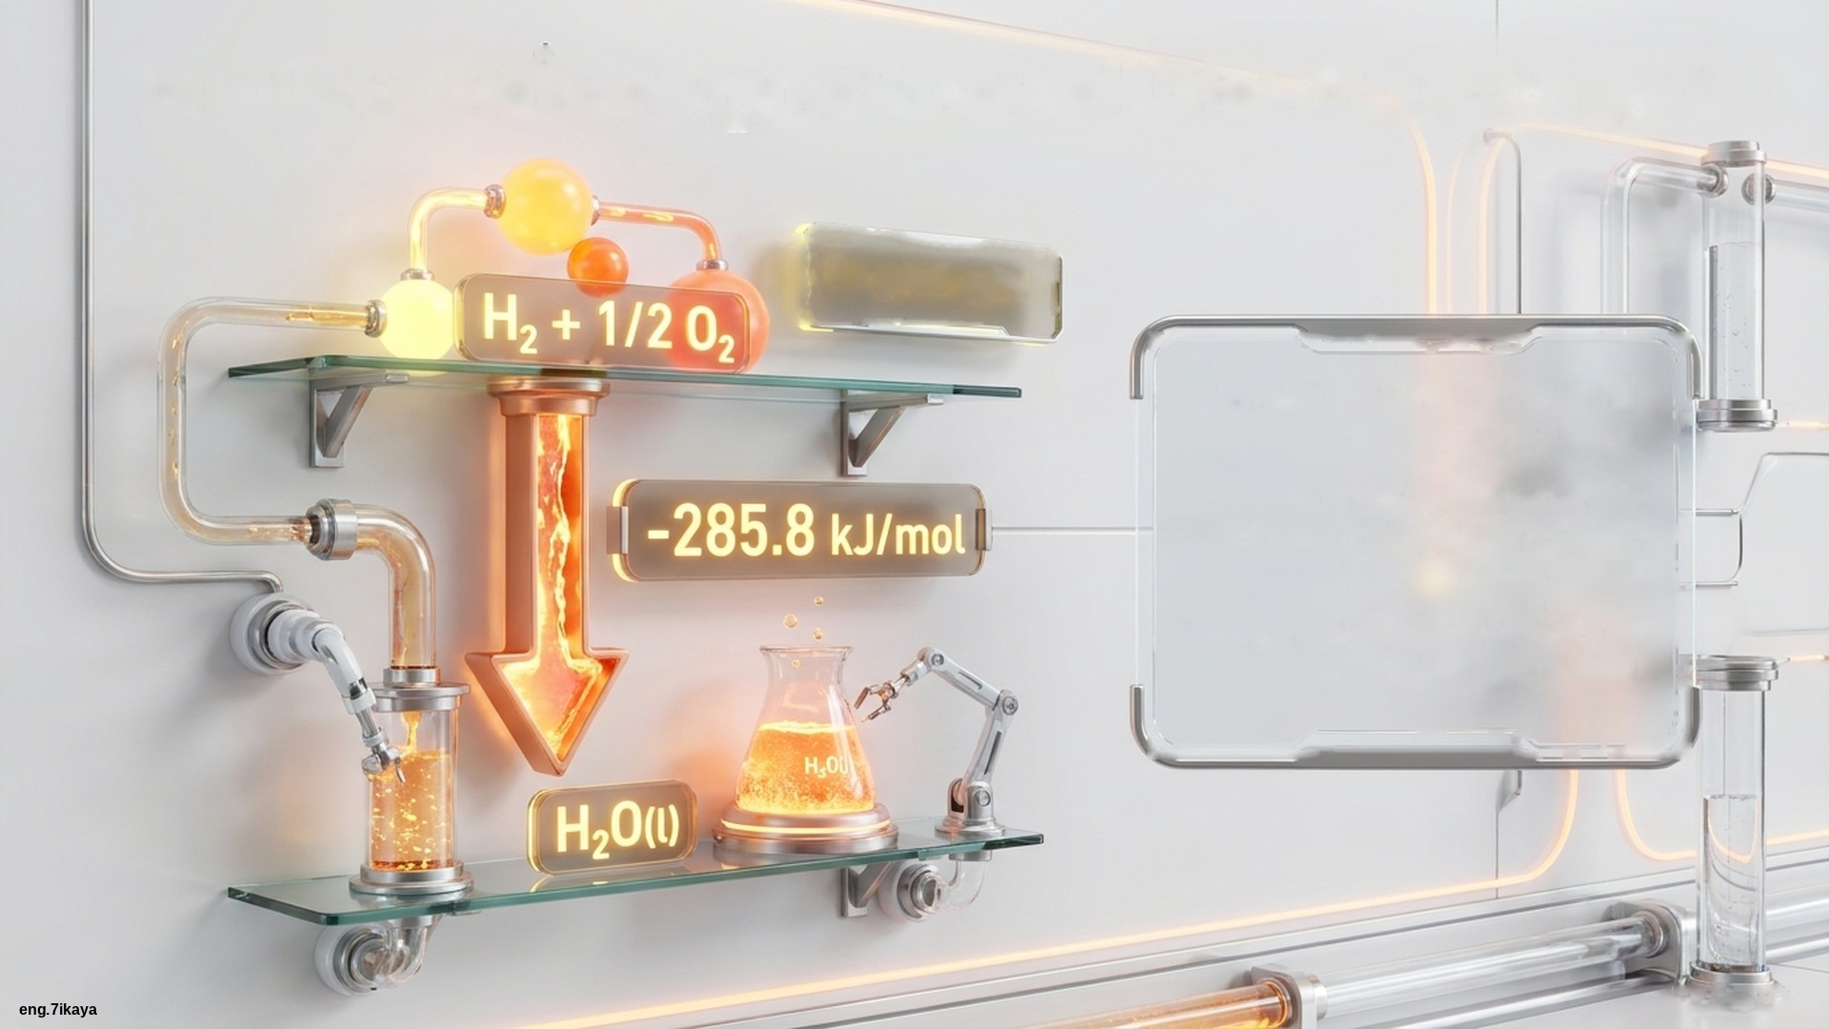
تحليل الشكل 50: لماذا المحتوى الحراري للماء أقل من عناصره؟
ΔH°_{f} = 0
لأنّ تكوين الماء تفاعل طارد للحرارة (ΔH سالبة).
فقد النظام (العناصر) جزءًا من طاقته على شكل حرارة للوصول إلى حالة أكثر استقرارًا (الماء).
النتيجة: طاقة النواتج دائمًا أقلّ من طاقة المتفاعلات في التفاعلات الطاردة.

Slide 38
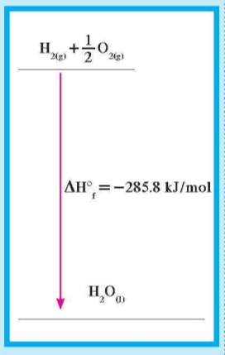
شكل (50): حرارة التكوين القياسية للماء
يوضّح الشكل الرسم البياني للمحتوى الحراري (الإنثالبي) لتكوين الماء:
H_{2(g)} + ½O_{2(g)} → H₂O_{(l)}
ΔH°_{f} = −285.8 kJ/mol
الفرق في الحرارة بين المواد المتفاعلة والناتج يساوي حرارة التكوين القياسية للماء.

Slide 39
جدول (11): حرارات التكوين القياسية عند T = 25 °C و P = 101.3 kPa
المادّة | ΔH°_{f} | المادّة | ΔH°_{f} | المادّة | ΔH°_{f}
Al₂O_{3(s)} | −1676.00 | CO_{(g)} | −110.50 | Fe_{(s)} | 0
Br_{2(g)} | 30.91 | CO_{2(g)} | −393.50 | Fe₂O_{3(s)} | −822.1
Br_{2(l)} | 0 | CaCO_{3(s)} | −1207.00 | H_{2(g)} | 0
C_{(diamond)} | 1.90 | CaO_{(s)} | −635.10 | H₂O_{(g)} | −241.80
C_{(graphite)} | 0 | Cl_{2(g)} | 0 | H₂O_{(l)} | −285.80
CH_{4(g)} | −74.86 | F_{2(g)} | 0 | H₂O_{2(l)} | −187.80
القيم بوحدة kJ/mol

Slide 40
جدول (11): حرارات التكوين القياسية عند T = 25 °C و P = 101.3 kPa
المادّة | ΔH°_{f} | المادّة | ΔH°_{f} | المادّة | ΔH°_{f}
HCl_{(g)} | −92.31 | NO_{(g)} | 90.37 | P(s) أبيض | 0
H₂S_{(g)} | −20.10 | NO_{2(g)} | 33.85 | P(s) أحمر | −18.40
I_{2(g)} | 62.40 | Na₂CO_{3(s)} | −1131.10 | S(s) معيني | 0
I_{2(s)} | 0 | NaCl_{(s)} | −411.20 | S(s) أحادي الميل | 30.0
N_{2(g)} | 0 | O_{2(g)} | 0 | SO_{2(g)} | −296.10
NH_{3(g)} | −46.19 | O_{3(g)} | 142.00 | SO_{3(g)} | −395.20
القيم بوحدة kJ/mol

Slide 41
تطبيقات
اكتب كلمة (صحيحة) أو كلمة (خطأ) لكلّ عبارة من العبارات التالية:
المحتوى الحراري لغاز الأكسجين O₂ يساوي المحتوى الحراري للصوديوم Na الصلب في الظروف القياسية.
(صحيحة)
حرارة التكوين القياسية للمركّب تساوي المحتوى الحراري له.
(صحيحة)
الطاقة المصاحبة للتغيّر التالي:
2H_{2(g)} + O_{2(g)} → 2H₂O_{(g)} ΔH = −483.6 kJ
تُسمّى حرارة التكوين القياسية للماء.
(خطأ)

Slide 42
تطبيقات
اختر الإجابة الصحيحة لكلّ ممّا يلي:
طبقًا للتفاعل التالي:
H_{2(g)} + ½O_{2(g)} → H₂O_{(l)} ΔH = −286 kJ/mol
فإنّ حرارة التكوين القياسية للماء بالكيلوجول/مول تساوي:
−572 −286 +286 +572
الإجابة: ΔH = −286 kJ/mol
إحدى المواد التالية حرارة تكوينها القياسية تساوي صفرًا:
I_{2(g)} Br_{2(g)} F_{2(g)} Hg_{(g)}
الإجابة: F₂

Slide 43
تطبيقات
املأ الفراغات في الجمل والعبارات التالية بما يناسبها علميًا:
إذا كانت حرارة التكوين القياسية لكلّ من Cr₂O₃ و Al₂O₃ هي على الترتيب:
ΔH°_{f}(Cr₂O₃) = −1246 kJ/mol ΔH°_{f}(Al₂O₃) = −1670 kJ/mol
فإنّ قيمة المحتوى الحراري ΔH لهذا التفاعل تساوي ..........
2Al_{(s)} + Cr₂O_{3(s)} → 2Cr_{(s)} + Al₂O_{3(s)}
الإجابة: ΔH = −424 kJ

Slide 44
تطبيقات
املأ الفراغات في الجمل والعبارات التالية بما يناسبها علميًا:
حسب المعادلة الحرارية التالية:
4Cr_{(s)} + 3O_{2(g)} → 2Cr₂O_{3(s)} ΔH = −2282 kJ
تكون حرارة التكوين القياسية لأكسيد الكروم (III) تساوي .......... kJ/mol
الإجابة: ΔH = −1141 kJ/mol

Slide 45
تطبيقات
اكتب المعادلات الكيميائية الحرارية الموزونة للتفاعلات التالية:
1. تفاعل النيتروجين مع الأكسجين لتكوين مول واحد من أكسيد النيتريك NO يحتاج إلى طاقة مقدارها:
90.37 kJ
½N_{2(g)} + ½O_{2(g)} → NO_{(g)} ΔH = +90.37 kJ/mol
2. تكوين ثاني أكسيد الكربون CO₂ من عناصره الأوّلية وانطلاق طاقة حرارية مقدارها:
394 kJ
C_{(s)} + O_{2(g)} → CO_{2(g)} ΔH = −394 kJ/mol

Slide 46
تطبيقات
اكتب المعادلات الكيميائية الحرارية الموزونة للتفاعلات التالية:
4. تكوّن مول واحد من أكسيد الحديد (III) Fe₂O₃ علمًا بأنّ:
ΔH°_{f} = −822 kJ/mol
2Fe_{(s)} + ³⁄₂O_{2(g)} → Fe₂O_{3(s)} ΔH°_{f} = −822 kJ/mol
6. تكوين مول واحد من غاز ثالث أكسيد الكبريت SO₃ من عناصره الأوّلية علمًا بأنّ:
ΔH = −395 kJ/mol
S_{(s)} + ³⁄₂O_{2(g)} → SO_{3(g)} ΔH = −395 kJ/mol

Slide 47
تطبيقات
قارن بين كلّ ممّا يلي حسب الجدول:
وجه المقارنة | 2H₂O_{2(l)} → 2H₂O_{(l)} + O_{2(g)} | 2C_{(s)} + H_{2(g)} → C₂H_{2(g)}
نوع التغيّر الحراري (حرارة تفاعل قياسية – حرارة تكوين قياسية) | حرارة تفاعل قياسية | حرارة تكوين قياسية (وهي أيضًا حرارة تفاعل قياسية)

Slide 48
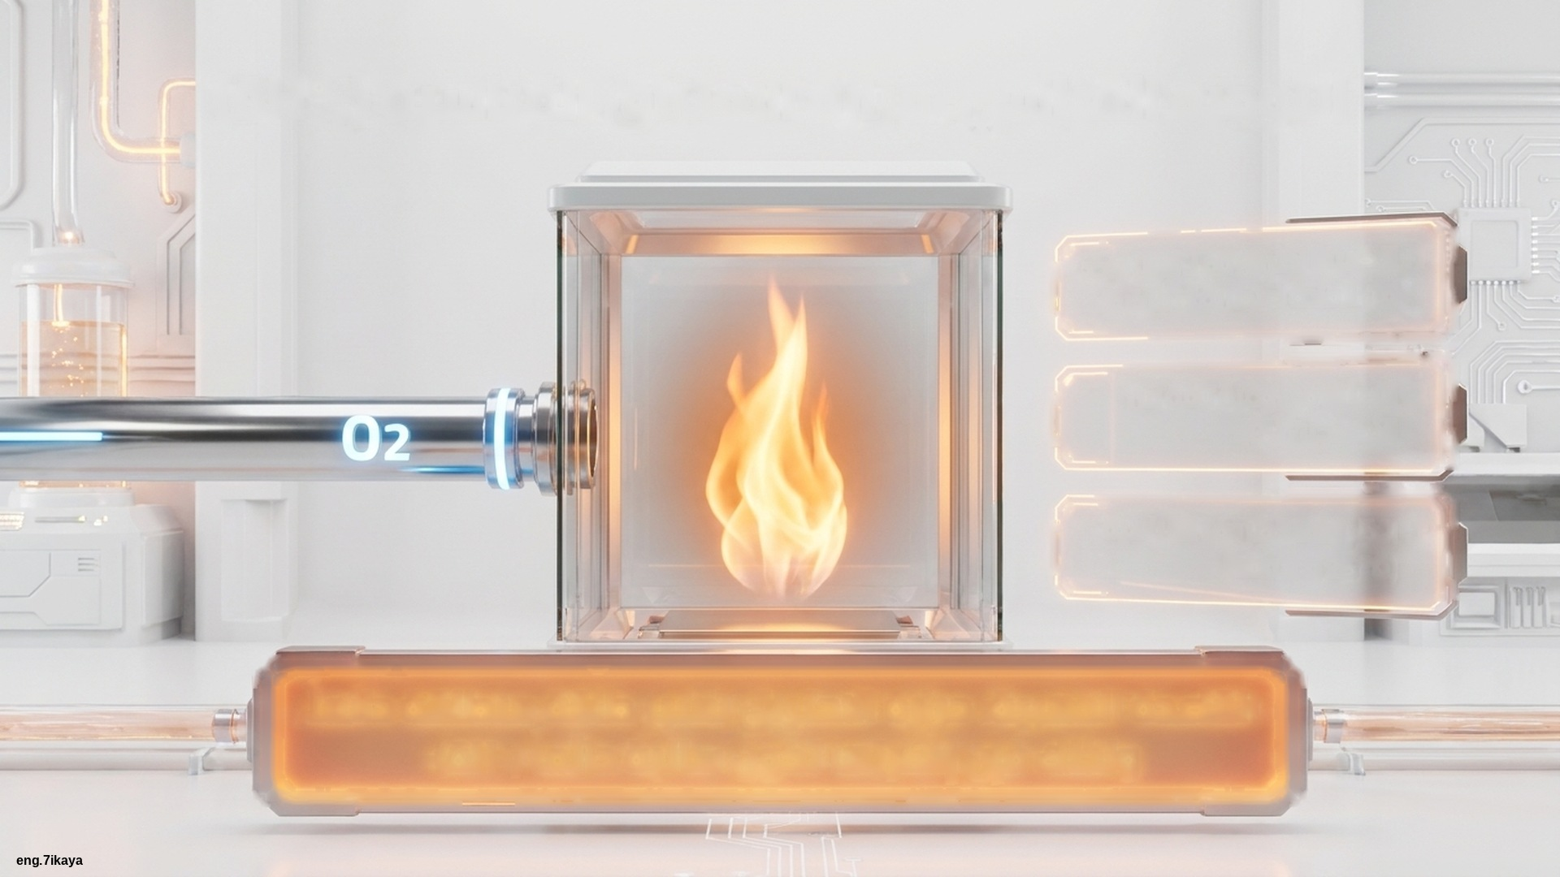
التوحيد القياسي: حرارة الاحتراق القياسية
1. الكمّية: احتراق تامّ لمول واحد من المادّة (عنصرية أو مركّبة).
2. البيئة: في وفرة تامّة من الأكسجين (O₂).
3. الظروف: الظروف القياسية (T = 25 °C و P = 1 atm).
القاعدة الذهبية: حرارة الاحتراق تُعتبر طاقة منطلقة دائمًا، ولذلك فإنّ إشارتها تكون سالبة دائمًا (ΔH < 0).

Slide 49
حرارة الاحتراق القياسية Standard Heat of Combustion
هي كمّية الحرارة المنطلقة عند احتراق مول واحد من المادّة (عنصرية أو مركّبة) احتراقًا تامًّا في وفرة من الأكسجين أو الهواء الجوي عند T = 25 °C وتحت ضغط P = 1 atm.
ويُشترط أن:
تُحتسب لكلّ مول واحد من المادّة المحترقة في حالتها القياسية.
يكون الاحتراق تامًّا في وجود الهواء الجوي أو كمّية وافرة من الأكسجين.
تُعتبر منطلقة وتأخذ إشارة سالبة.

Slide 50
تطبيقات
اكتب كلمة (صحيحة) أو كلمة (خطأ) لكلّ عبارة من العبارات التالية:
الطاقة المصاحبة للتغيّر التالي:
SO_{2(g)} + ½O_{2(g)} → SO_{3(g)} ΔH = +49 kJ
تُسمّى حرارة الاحتراق القياسية لغاز ثاني أكسيد الكبريت.
(خطأ)

Slide 51
تطبيقات
اختر الإجابة الصحيحة لكلّ ممّا يلي:
حسب التغيّر التالي:
2Al_{(s)} + ³⁄₂O_{2(g)} → Al₂O_{3(s)} ΔH = −1670 kJ
فإنّ حرارة الاحتراق القياسية للألومنيوم بالكيلوجول/مول تساوي:
−1670 −835 +835 +1670
الإجابة: ΔH = −835 kJ/mol

Slide 52
تطبيقات
علّل (فسّر) ما يلي:
1. طبقًا للتفاعل التالي:
H_{2(g)} + ½O_{2(g)} → H₂O_{(l)} ΔH = −285.8 kJ/mol
فإنّ حرارة التكوين القياسية للماء السائل H₂O تساوي حرارة الاحتراق القياسية لغاز الهيدروجين H₂.
لأنّه عند احتراق مول واحد من الهيدروجين احتراقًا تامًّا في كمّية وافرة من الأكسجين عند الظروف القياسية من الضغط ودرجة الحرارة، يتكوّن مول واحد من الماء من عناصره الأوّلية في حالته القياسية، وتنطلق نفس الكمّية من الحرارة.

Slide 53
تطبيقات
علّل (فسّر) ما يلي:
2. طبقًا للتغيّر التالي:
C_{(s)} + O_{2(g)} → CO_{2(g)} ΔH = −393.5 kJ/mol
فإنّ حرارة التكوين القياسية لغاز ثاني أكسيد الكربون تساوي حرارة الاحتراق القياسية للكربون.
لأنّه عند احتراق مول واحد من الكربون احتراقًا تامًّا في كمّية وفيرة من الأكسجين عند الظروف القياسية من الضغط ودرجة الحرارة، يتكوّن مول واحد من ثاني أكسيد الكربون من عناصره الأوّلية في حالته القياسية، وتنطلق نفس الكمّية من الحرارة.

Slide 54
تطبيقات
علّل (فسّر) ما يلي:
3. طبقًا للتغيّر التالي:
2Al_{(s)} + 1½O_{2(g)} → Al₂O_{3(s)}
فإنّ حرارة الاحتراق القياسية للألومنيوم تساوي نصف حرارة التكوين القياسية لأكسيد الألومنيوم.
لأنّه عند احتراق مولين من الألومنيوم احتراقًا تامًّا في كمّية وفيرة من الأكسجين عند الظروف القياسية من الضغط ودرجة الحرارة، يتكوّن مول واحد من أكسيد الألومنيوم من عناصره الأوّلية في حالته القياسية، وتنطلق نفس الكمّية من الحرارة.

Slide 55
تطبيقات
علّل (فسّر) ما يلي:
4. الحرارة المصاحبة للتغيّر التالي:
SO_{2(g)} + ½O_{2(g)} + 49 kJ → SO_{3(g)}
لا تُعتبر حرارة الاحتراق القياسية لغاز ثاني أكسيد الكبريت.
لأنّها حرارة ممتصّة وليست منطلقة.

Slide 56
تطبيقات
اكتب المعادلات الكيميائية الحرارية الموزونة للتفاعلات التالية:
3. احتراق مول واحد من الميثانول CH₃OH احتراقًا تامًّا يعطي كمّية من الحرارة مقدارها:
727 kJ
CH₃OH_{(l)} + ³⁄₂O_{2(g)} → CO_{2(g)} + 2H₂O_{(g)} ΔH = −727 kJ/mol
5. احتراق مول من أول أكسيد الكربون CO في وفرة من الأكسجين علمًا بأنّ الطاقة المصاحبة للتفاعل:
283 kJ
CO_{(g)} + ½O_{2(g)} → CO_{2(g)} ΔH = −283 kJ/mol

Slide 57
تطبيقات
قارن بين كلّ ممّا يلي حسب الجدول:
التفاعل التالي يمثّل حرارة التكوين القياسية لغاز ثاني أكسيد الكبريت:
S_{(s)} + O_{2(g)} → SO_{2(g)} + 296 kJ
فإذا علمت أنّ (S = 32) فإنّ:
وجه المقارنة | احتراق 32 جرامًا من الكبريت | احتراق 16 جرامًا من الكبريت
قيمة ΔH | ΔH = −296 kJ | ΔH = −148 kJ

Slide 58
تطبيقات
اكتب كلمة (صحيحة) أو كلمة (خطأ) لكلّ عبارة من العبارات التالية:
إذا كانت حرارة التكوين القياسية لأكسيد الحديد (III) Fe₂O₃ ولأكسيد الحديد المغناطيسي Fe₃O₄ هي:
ΔH°_{f}(Fe₂O₃) = −824 kJ/mol ΔH°_{f}(Fe₃O₄) = −1218 kJ/mol
فإنّ التفاعل التالي يكون طاردًا للحرارة:
6Fe₂O_{3(s)} → 4Fe₃O_{4(s)} + O_{2(g)}
(خطأ)

Slide 59
تطبيقات
حلّ المسائل التالية:
1. يحترق سكر الجلوكوز أثناء عملية التنفّس في جسم الإنسان طبقًا للمعادلة التالية:
C₆H₁₂O_{6(s)} + 6O_{2(g)} → 6CO_{2(g)} + 6H₂O_{(l)} ΔH = ?
فإذا علمت أنّ حرارة التكوين القياسية لكلّ من الجلوكوز وثاني أكسيد الكربون والماء هي على الترتيب:
−1268 kJ/mol , −393.5 kJ/mol , −285.8 kJ/mol
المطلوب: حساب حرارة هذا التفاعل.
ΔH = ΔH_{(products)} − ΔH_{(reactants)}
ΔH = [(6 × −393.5) + (6 × −285.8)] − [(1 × −1268) + (6 × 0)]
ΔH = (−4075.8) − (−1268) = −2807.8 kJ

Slide 60
تطبيقات
حلّ المسائل التالية:
2. مستعينًا بالمعادلة الحرارية التالية:
N_{2(g)} + 3H_{2(g)} → 2NH_{3(g)} ΔH = −92 kJ
احسب كمّية الطاقة المنطلقة عند تكوين 60 جرامًا من الأمونيا.
(N = 14 , H = 1)
2 mol NH₃ = 2 × [(1 × 14) + (3 × 1)] = 34 g → −92 kJ
60 g → X kJ
X = (−92 × 60) ÷ 34 = −162.35 kJ

Slide 61
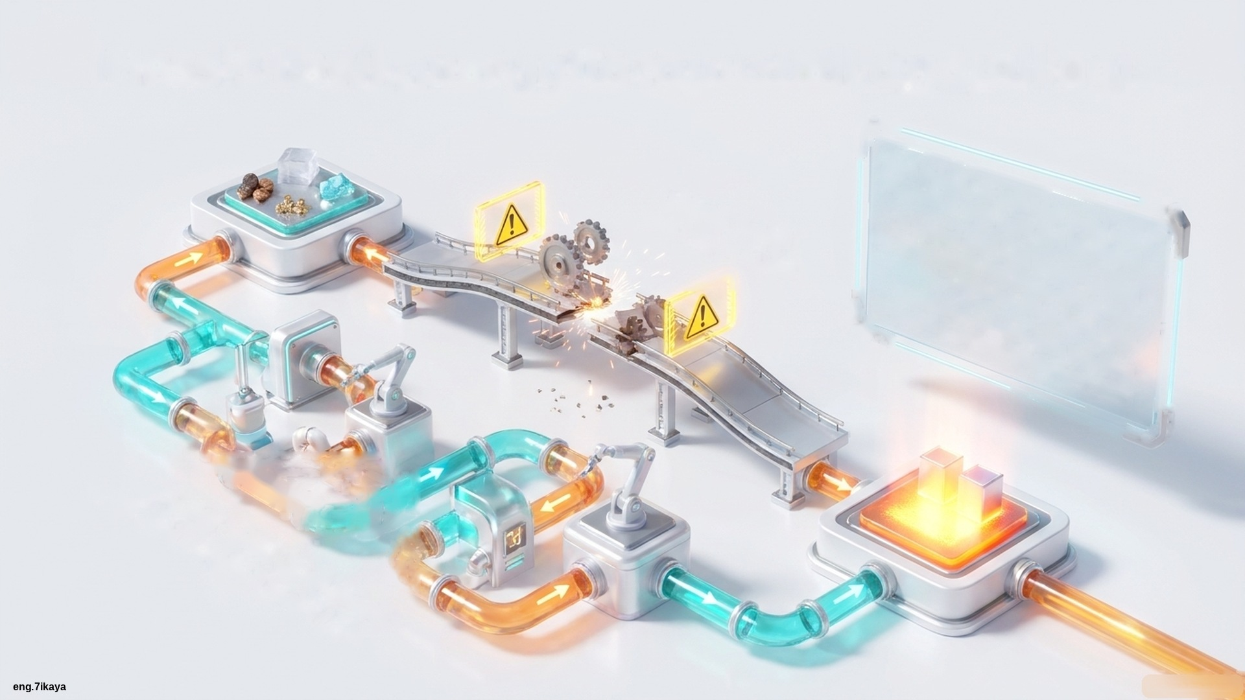
ذروة العبقرية الهندسية: قانون هس (Hess's Law)
كيف نحسب حرارة التفاعلات البطيئة جدًا (مثل تحوّل الألماس إلى جرافيت)؟
القانون: «تساوي حرارة تفاعل كيميائي ما قيمة ثابتة سواء حدث مباشرة خلال خطوة واحدة أو خلال عدّة خطوات».
الإنثالبي لا يهتمّ بالطريق، بل بنقطة البداية والنهاية فقط (الجمع الحراري).
المسار المباشر:
صعب / بطيء
المسار البديل (قانون هس):
متعدد الخطوات / نفس النتيجة

Slide 62
قانون هس للجمع الحراري Hess's Law of Heat Summation
عندما نجمع المعادلات الكيميائية الحرارية لتفاعل ما لنحصل على المعادلة النهائية، فإنّنا نقوم أيضًا بجمع الحرارة الناتجة عن كلّ تفاعل لنحصل على حرارة التفاعل النهائية.
متى نستخدمه؟
عندما يكون التفاعل بطيئًا جدًا: تحوّل الألماس إلى جرافيت يستغرق ملايين السنين.
عندما يعطي التفاعل نواتج إضافية: تكوين CO يرافقه تكوين CO₂.

Slide 63
خطوات تطبيق قانون هس
1. رتّب المعادلات المعطاة بحيث تكون الموادّ في الجهة نفسها التي تكون فيها في المعادلة المطلوبة.
2. إذا عكسنا معادلة، نعكس إشارة ΔH.
3. إذا ضربنا معادلة في عدد، نضرب ΔH في العدد نفسه.
4. نجمع المعادلات، ونحذف الكمّيات المتماثلة على جانبي السهم، ونجمع قيم ΔH.

Slide 64
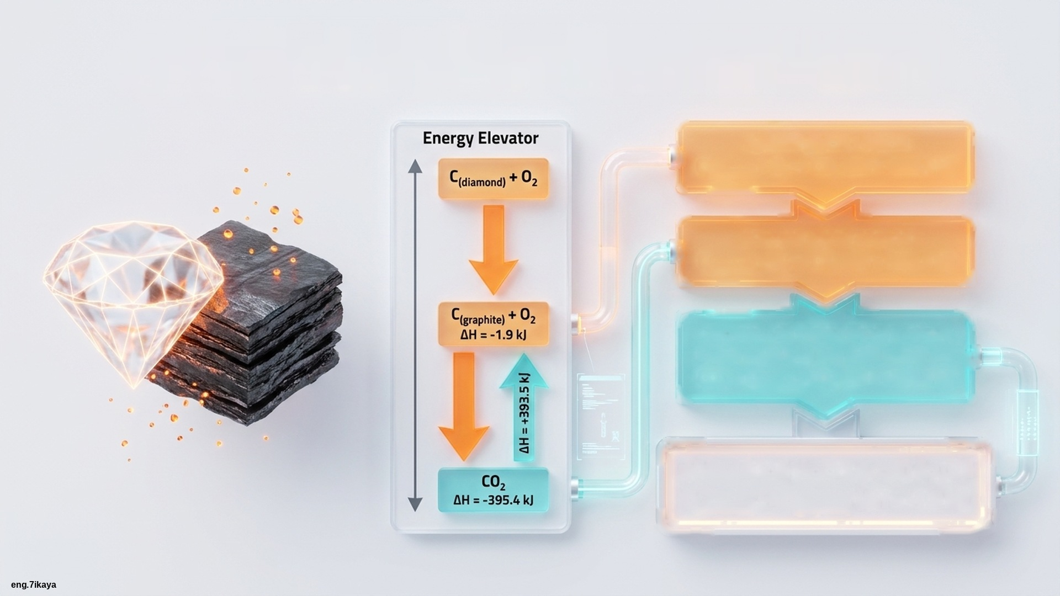
تطبيق قانون هس (1): من الألماس إلى الغرافيت
C_{(diamond)} + O₂ → CO₂
ΔH = −395.4 kJ
C_{(graphite)} + O₂ → CO₂
ΔH = −393.5 kJ
بقلب المعادلة الثانية:
CO₂ → C_{(graphite)} + O₂
ΔH = +393.5 kJ
النتيجة (بالجمع):
C_{(diamond)} → C_{(graphite)}
ΔH = −1.9 kJ

Slide 65
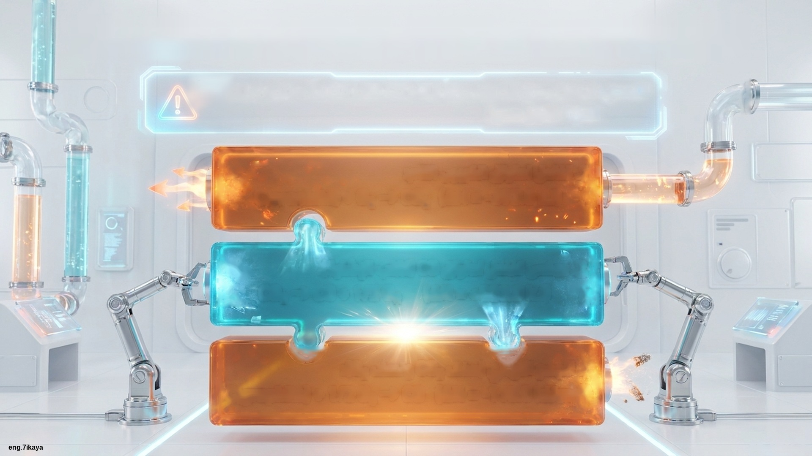
تطبيق قانون هس (2): تكوين أول أكسيد الكربون
التحدي: لا يمكن إنتاج CO فقط؛ سيتكوّن CO₂ دائمًا.
الحل؟ قانون هس!
1. تفاعل احتراق الكربون التامّ:
C_{(graphite)} + O₂ → CO₂
ΔH = −393.5 kJ
2. نعكس تفاعل احتراق CO (نقلب الإشارة):
CO₂ → CO + ½O₂
ΔH = +283.0 kJ
3. الجمع النهائي (حذف CO₂ و½O₂):
C_{(graphite)} + ½O₂ → CO
ΔH = −110.5 kJ/mol

Slide 66
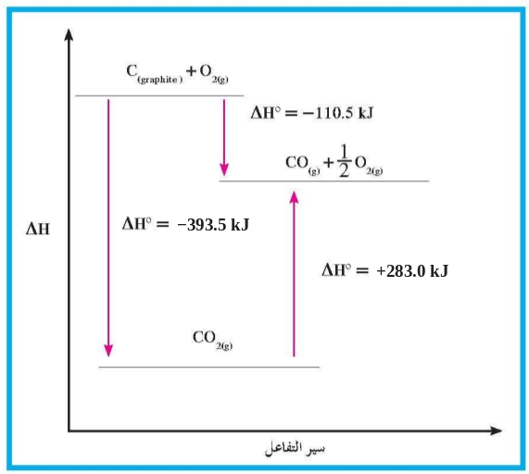
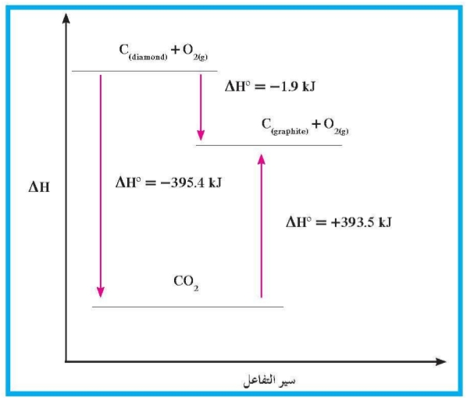
أشكال من الكتاب: قانون هس
شكل (52): تكوين أول أكسيد الكربون
شكل (51): تحوّل الألماس إلى جرافيت

Slide 67
تطبيقات
املأ الفراغات في الجمل والعبارات التالية بما يناسبها علميًا:
بالاستعانة بالمعادلتين التاليتين:
C_{(s)} + ½O_{2(g)} → CO_{(g)} ΔH = −109 kJ/mol
CO_{(g)} + ½O_{2(g)} → CO_{2(g)} ΔH = −283.5 kJ/mol
نستنتج أنّ حرارة التكوين القياسية لغاز ثاني أكسيد الكربون تساوي ..........
الإجابة: ΔH = −392.5 kJ

Slide 68
تطبيقات
حلّ المسائل التالية:
3. مستعينًا بالمعادلات الكيميائية الحرارية التالية:
(1) N_{2(g)} + O_{2(g)} → 2NO_{(g)} ΔH = +180.6 kJ
(2) NO_{2(g)} → NO_{(g)} + ½O_{2(g)} ΔH = +58 kJ
احسب حرارة التفاعل التالي:
½N_{2(g)} + O_{2(g)} → NO_{2(g)} ΔH = ?

Slide 69
تطبيقات
حلّ المسائل التالية:
الحلّ: نضرب المعادلة (1) في ½، ونعكس المعادلة (2)، ثمّ نجمع جبريًا:
½N_{2(g)} + ½O_{2(g)} → NO_{(g)} ΔH = +90.3 kJ
NO_{(g)} + ½O_{2(g)} → NO_{2(g)} ΔH = −58 kJ
½N_{2(g)} + O_{2(g)} → NO_{2(g)} ΔH = +32.3 kJ

Slide 70
تطبيقات
حلّ المسائل التالية:
4. مستعينًا بالمعادلات الحرارية التالية:
(1) 2H_{2(g)} + O_{2(g)} → 2H₂O_{(l)} ΔH = −571 kJ
(2) C₃H_{4(g)} + 4O_{2(g)} → 3CO_{2(g)} + 2H₂O_{(l)} ΔH = −1943.71 kJ
(3) C₃H_{8(g)} + 5O_{2(g)} → 3CO_{2(g)} + 4H₂O_{(l)} ΔH = −2215.4 kJ
احسب قيمة الطاقة المصاحبة للتفاعل التالي:
C₃H_{4(g)} + 2H_{2(g)} → C₃H_{8(g)} ΔH = ?

Slide 71
تطبيقات
حلّ المسائل التالية:
الحلّ: نأخذ المعادلتين (1) و(2) كما هما، ونعكس المعادلة (3)، ثمّ نجمع جبريًا:
2H₂ + O₂ → 2H₂O ΔH = −571 kJ
C₃H₄ + 4O₂ → 3CO₂ + 2H₂O ΔH = −1943.71 kJ
3CO₂ + 4H₂O → C₃H₈ + 5O₂ ΔH = +2215.4 kJ
C₃H₄ + 2H₂ → C₃H₈ ΔH = −299.31 kJ

Slide 72
تطبيقات
حلّ المسائل التالية:
5. مستعينًا بالمعادلات الكيميائية الحرارية التالية:
(1) 2C_{(s)} + 3H_{2(g)} → C₂H_{6(g)} ΔH = −86 kJ/mol
(2) C_{(s)} + O_{2(g)} → CO_{2(g)} ΔH = −394 kJ/mol
(3) H_{2(g)} + ½O_{2(g)} → H₂O_{(l)} ΔH = −286 kJ/mol
احسب حرارة التفاعل التالي:
C₂H_{6(g)} + ⁷⁄₂O_{2(g)} → 2CO_{2(g)} + 3H₂O_{(l)} ΔH = ?

Slide 73
تطبيقات
حلّ المسائل التالية:
الحلّ: نعكس المعادلة (1)، ونضرب المعادلة (2) في 2، والمعادلة (3) في 3، ثمّ نجمع جبريًا:
C₂H_{6(g)} → 2C_{(s)} + 3H_{2(g)} ΔH = +86 kJ
2C_{(s)} + 2O_{2(g)} → 2CO_{2(g)} ΔH = −788 kJ
3H_{2(g)} + ³⁄₂O_{2(g)} → 3H₂O_{(l)} ΔH = −858 kJ
C₂H_{6(g)} + ⁷⁄₂O_{2(g)} → 2CO_{2(g)} + 3H₂O_{(l)} ΔH = −1560 kJ/mol

Slide 74
تطبيقات
حلّ المسائل التالية:
7. احسب حرارة تكوين ثاني كبريتيد الكربون CS₂ من المعلومات الآتية:
(1) CS_{2(l)} + 3O_{2(g)} → CO_{2(g)} + 2SO_{2(g)} ΔH₁ = −1075.2 kJ/mol
(2) C_{(s)} + O_{2(g)} → CO_{2(g)} ΔH₂ = −393.5 kJ/mol
(3) S_{(s)} + O_{2(g)} → SO_{2(g)} ΔH₃ = −294 kJ/mol

Slide 75
تطبيقات
حلّ المسائل التالية:
الحلّ: المعادلة المطلوبة هي معادلة تكوين CS₂ من عناصره الأوّلية:
C_{(s)} + 2S_{(s)} → CS_{2(l)} ΔH = ?
نعكس المعادلة (1)، ونضرب المعادلة (3) في 2، ثمّ نجمع المعادلات الثلاث:
CO_{2(g)} + 2SO_{2(g)} → CS_{2(l)} + 3O_{2(g)} ΔH₁ = +1075.2 kJ
C_{(s)} + O_{2(g)} → CO_{2(g)} ΔH₂ = −393.5 kJ
2S_{(s)} + 2O_{2(g)} → 2SO_{2(g)} ΔH₃ = 2 × (−294) = −588 kJ
C_{(s)} + 2S_{(s)} → CS_{2(l)} ΔH = +93.7 kJ/mol

Slide 76
مثال (1)
ما هي حرارة التفاعل القياسية ΔH° لتفاعل غاز أول أكسيد الكربون مع الأكسجين لتكوين غاز ثاني أكسيد الكربون؟
طريقة التفكير في الحلّ:
1. حلّل: اذكر المعلوم وغير المعلوم.
2. احسب: حلّ غير المعلوم.
3. قيّم: هل النتيجة لها معنى؟

Slide 77

تحدّي المهندس (مثال 1): حلّل المعطيات
المعطيات (من جدول 11):
ΔH°_{f}(O₂) = 0 kJ/mol
ΔH°_{f}(CO) = −110.5 kJ/mol
ΔH°_{f}(CO₂) = −393.5 kJ/mol
التفاعل المستهدف:
2CO_{(g)} + O_{2(g)} → 2CO_{2(g)}
المطلوب: ما هي حرارة التفاعل القياسية ΔH للعملية؟

Slide 78
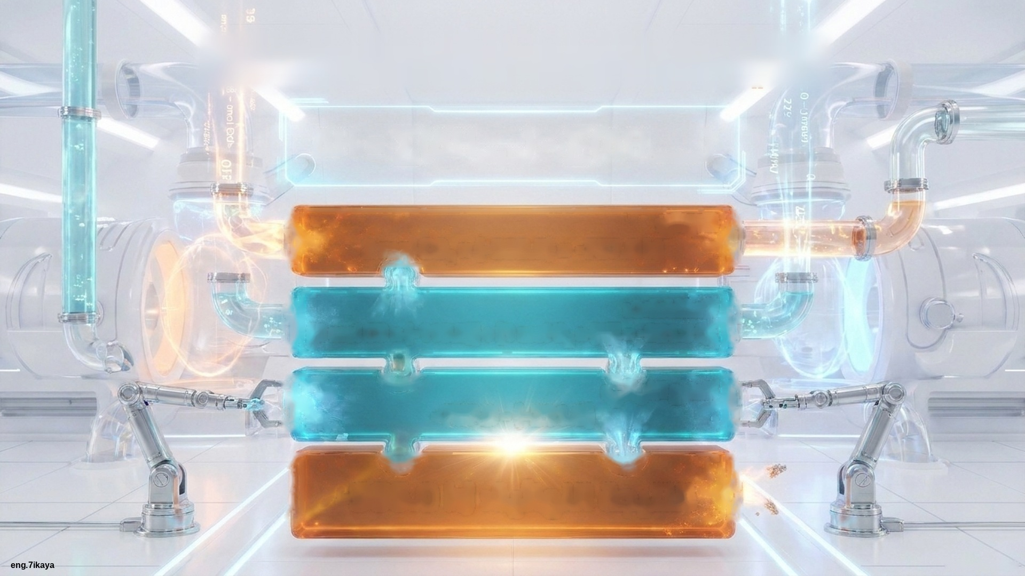
تحدّي المهندس: احسب (تطبيق المعادلة)
ΔH = ΣΔH_{(Products)} − ΣΔH_{(Reactants)}
النواتج:
2 mol CO₂ × (−393.5) = −787.0 kJ
المتفاعلات:
[2 mol CO × (−110.5)] + [1 mol O₂ × (0)] = −221.0 kJ
الطرح النهائي:
−787.0 − (−221.0)
ΔH = −566.0 kJ

Slide 79
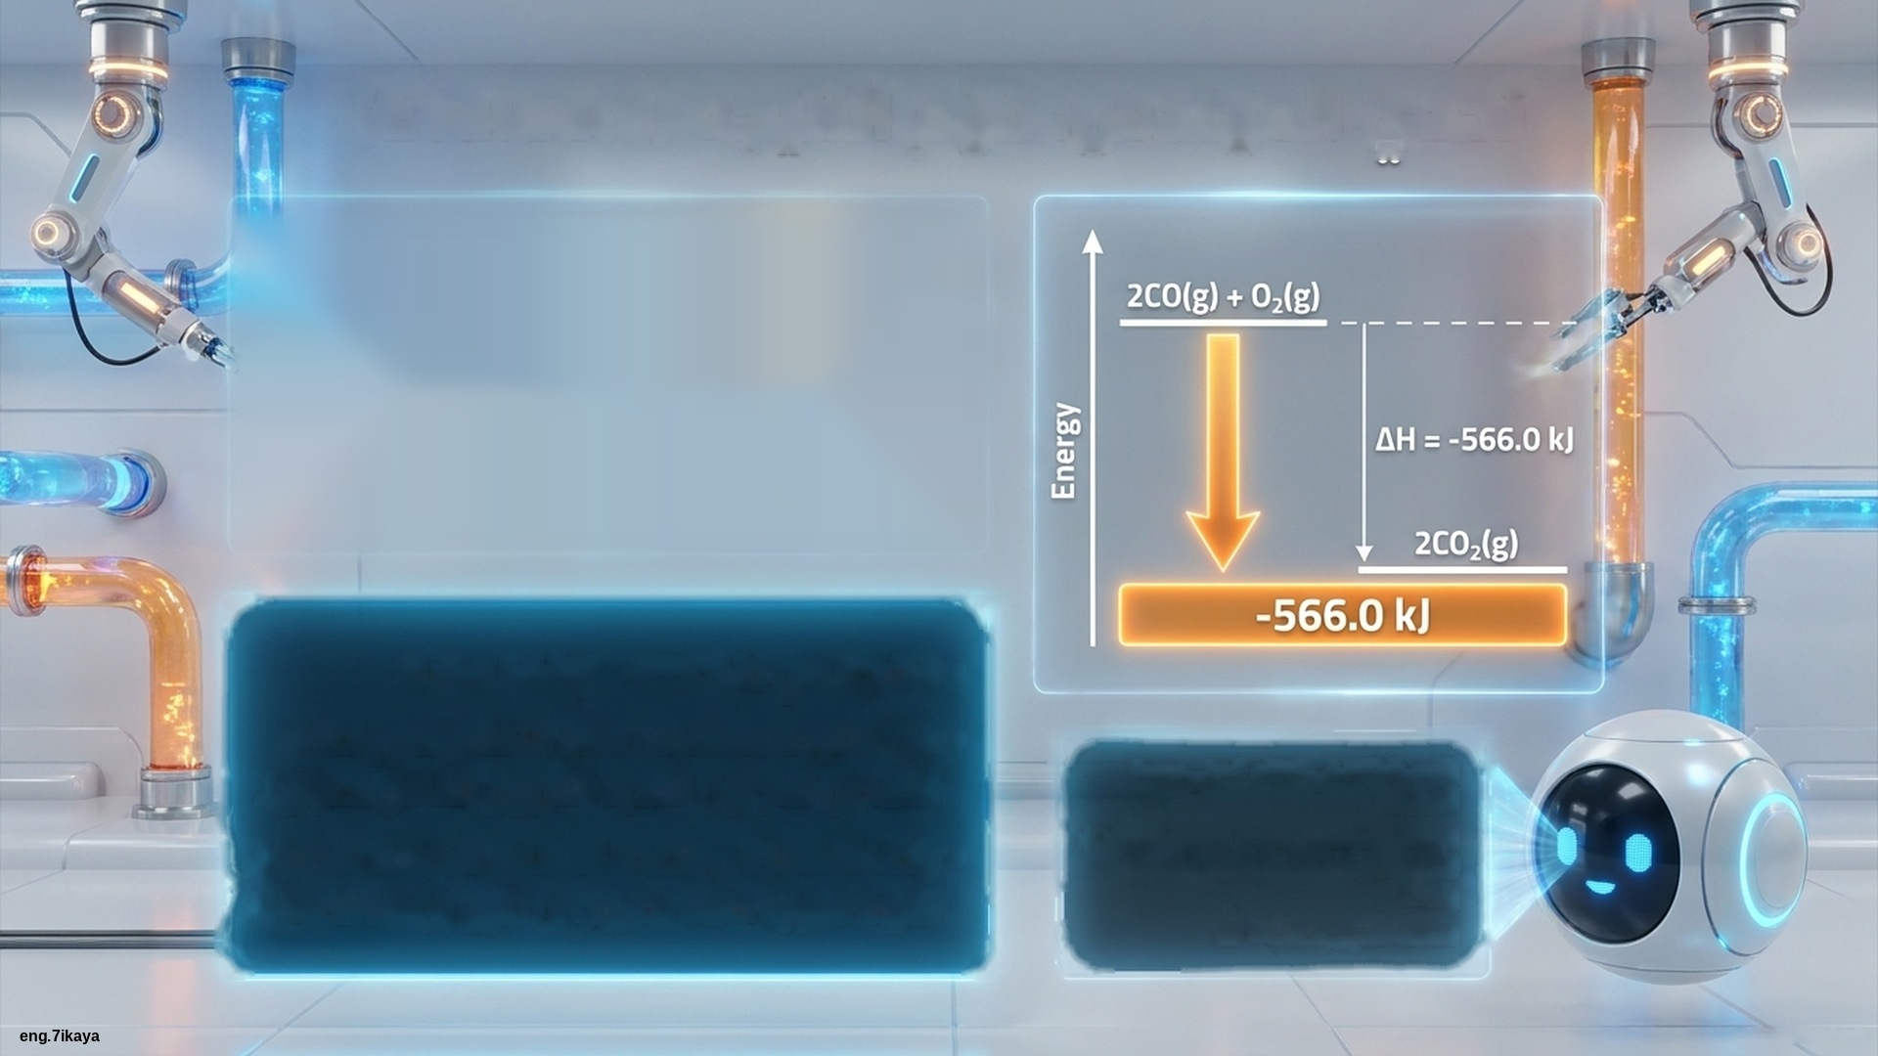
تحدّي المهندس: قوّم النتيجة (Evaluate)
مُعتمَد
النتيجة هي ΔH = −566.0 kJ، والإشارة سالبة!
هل النتيجة منطقية؟ نعم! التفاعل هو إضافة أكسجين لغاز أول أكسيد الكربون (تفاعل احتراق).
تفاعلات الاحتراق طاردة للحرارة دائمًا، لذا يجب أن تكون قيمة ΔH سالبة.
نقيس الطاقة في النظام الدولي بوحدة الجول (J).
1 cal = 4.18 J

Slide 80
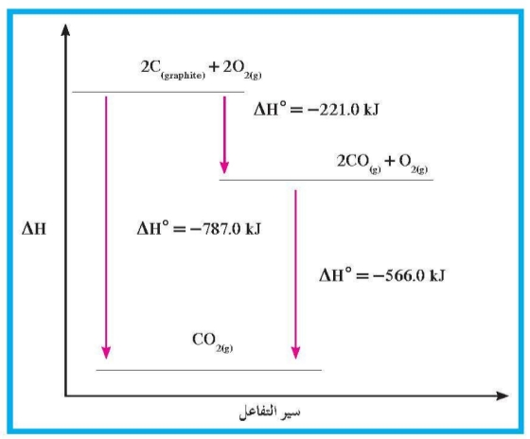
شكل (53) ووحدات قياس الحرارة
الجول (Joule) J: وحدة قياس كمّية الحرارة في النظام الدولي SI.
1 J = 1 kg·m²·s⁻²
السعر الحراري (Calory): كمّية الحرارة اللازمة لرفع درجة حرارة جرام واحد من الماء درجة واحدة.
1 cal = 4.18 J
شكل (53): مخطط الطاقة لمثال (1)

Slide 81
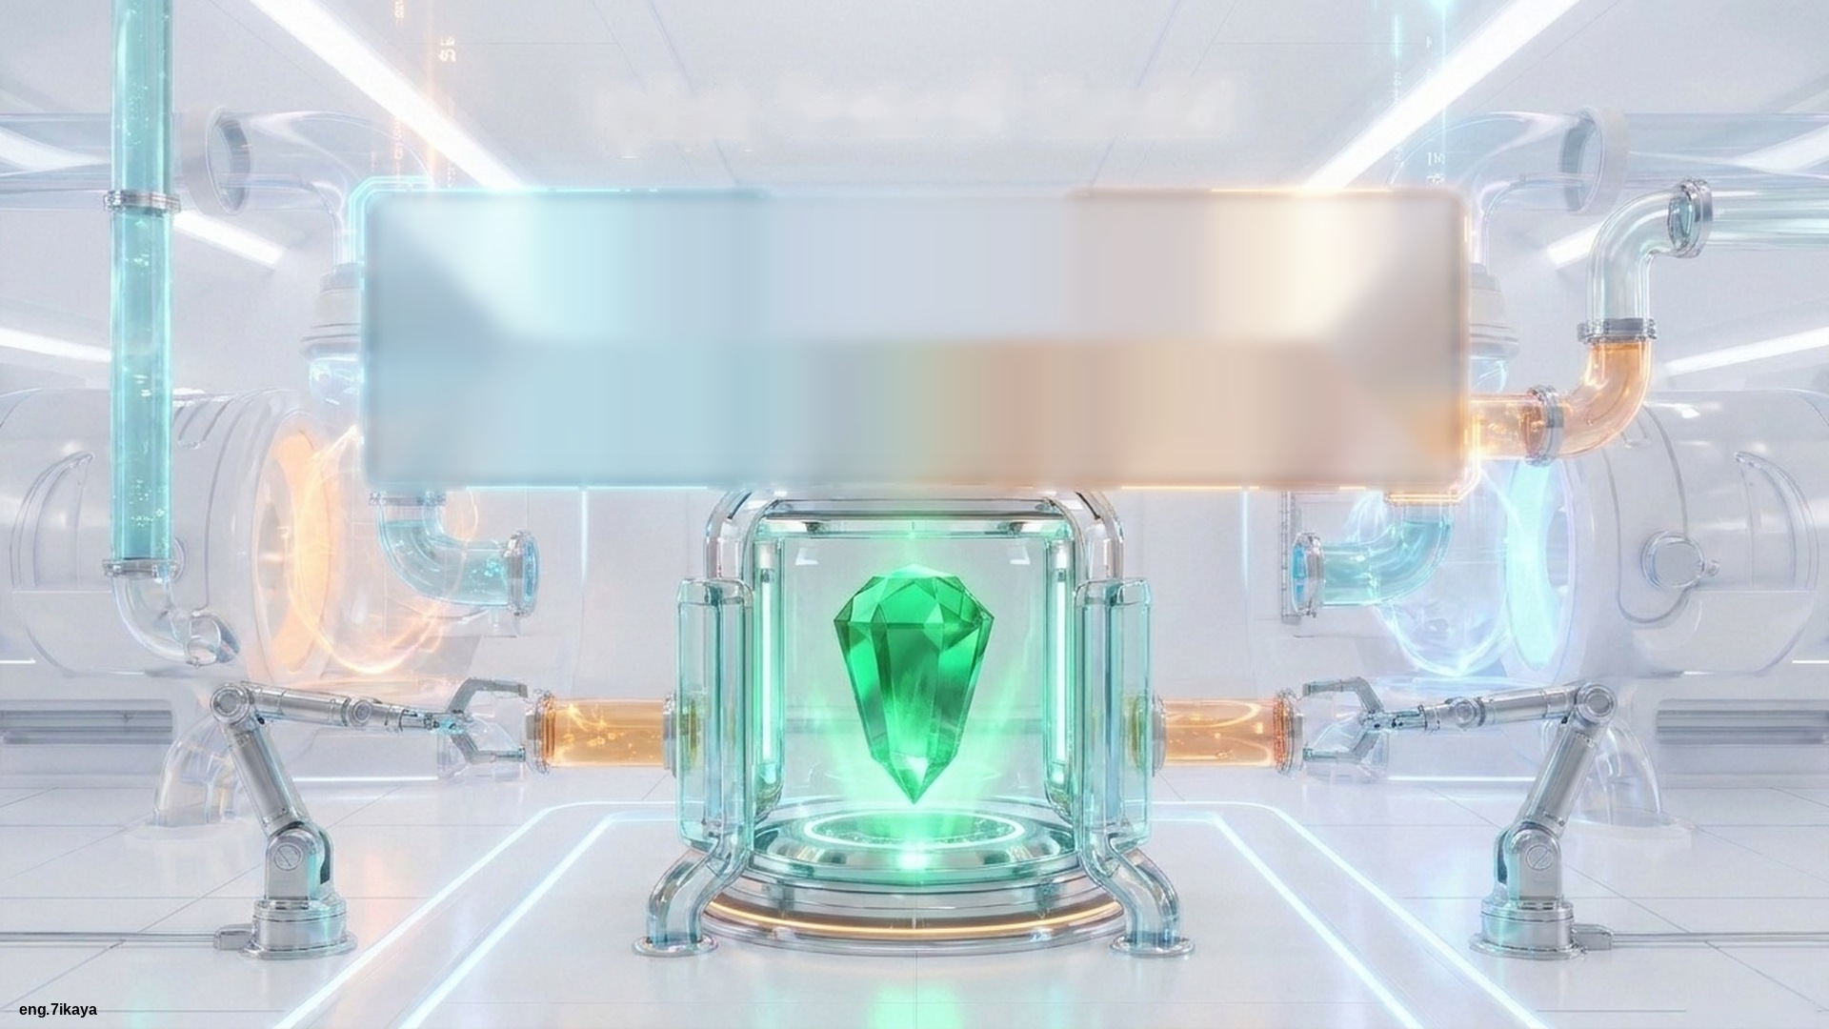
اكتملت المهمة بنجاح!
بفضل فهمكم العميق للكيمياء الحرارية، والإنثالبي، وقانون هس الرائع...
أصبحتم مهندسين قادرين على حساب طاقة أصعب التفاعلات، من أبسط قطرة ماء إلى أقسى حجر زمرّد، بدقّة وأمان.
مستقبل الطاقة الذكية بين أيديكم الآن!

